Slide 1
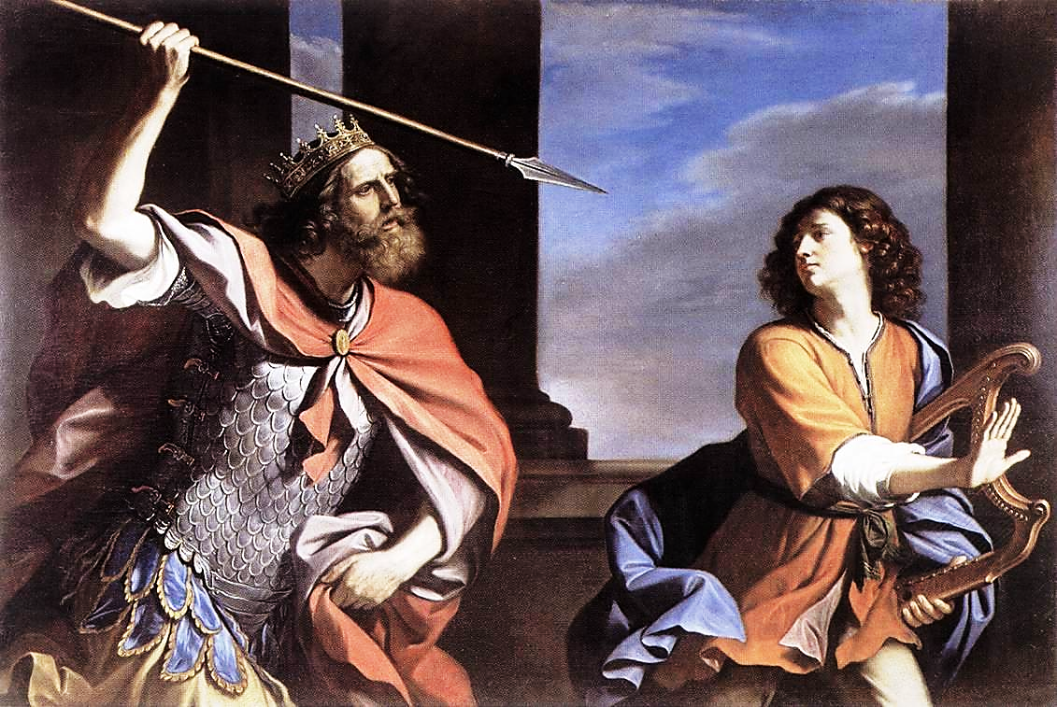


Otoño 2014/Tema 5: Cuando las relaciones chocan
Sesión 8: No se trata de mí
26 de octubre de 2014
(1 Samuel 24:1-15)
Iglesia Bíblica Bautista de Aguadilla
Estudios Bíblicos Lifeway ®

Slide 2

El asunto
Es importante como Cristiano conocer la voluntad de Dios y respetarla.
La venganza no le pertenece al cristiano.

Slide 3

Pasaje bíblico
1 Samuel 24:1-15

Slide 4
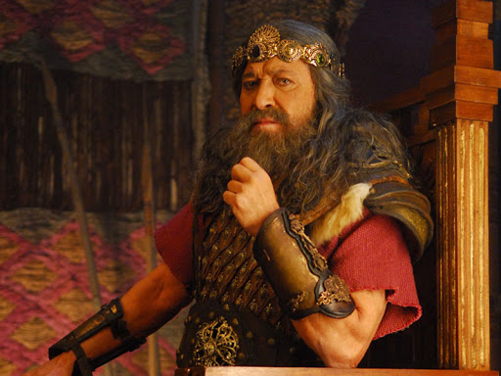
1 Samuel 24:1-2
“Cuando Saúl volvió de perseguir a los filisteos, le dieron aviso, diciendo: He aquí David está en el desierto de En-gadi. Y tomando Saúl tres mil hombres escogidos de todo Israel, fue en busca de David y de sus hombres, por las cumbres de los peñascos de las cabras monteses.”

Slide 5
1 Samuel 24:1-2
El capítulo 24 de Samuel comienza con Saúl enterándose de dónde estaba escondido David.
Hacía tiempo ya que Saúl perseguía a David. Él sabía que había sido desechado (1 Samuel 15:26-28). Sin embargo, no cesaba de tratar de matar a David, como si él pudiese cambiar el plan de Dios. Tenía miedo de que David fuera coronado rey en vez de Jonatán su hijo.

Slide 6
1 Samuel 24:1-2
Saúl llevó casi un ejército entero para atrapar a David, quien nunca le había mostrado ningún indicio de rebelión o de querer usurpar el trono.
Sin embargo, Saúl dejó que su terquedad y sus celos por el renombre de David le incitaran a ir en contra de la voluntad de Dios.
Es por esta misma razón que Dios lo había desechado. Saúl quería hacer las cosas a su manera.

Slide 7
1 Samuel 24:1-2
Saúl era suegro de David, habíendole dado su hija Mical por esposa a David. Aun así, para poder casarse con Mical, Saúl le había pedido a David que matara 100 filisteos. Era una misión casi imposible para un hombre normal.
Pero Dios estaba con David, y lo libró de la muerte en esta misión.
Anteriormente Saúl también había intentado matarlo con una lanza.

Slide 8
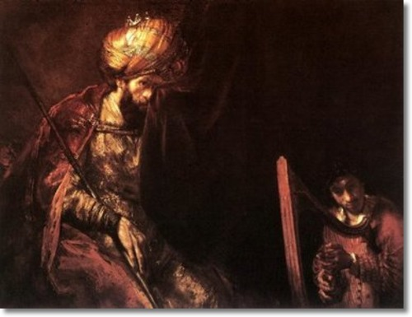
1 Samuel 24:1-2
A pesar de esto, David siguió tratando a Saúl como el verdadero Rey.
Nunca quiso usurparle el trono ni obrar con venganza.

Slide 9
1 Samuel 24: 3-7
“Y cuando llegó a un redil de ovejas en el camino, donde había una cueva, entró Saúl en ella para cubrir sus pies; y David y sus hombres estaban sentados en los rincones de la cueva. Entonces los hombres de David le dijeron: He aquí el día de que te dijo Jehová: He aquí que entrego a tu enemigo en tu mano, y harás con él como te pareciere. Y se levantó David, y calladamente cortó la orilla del manto de Saúl…”

Slide 10
1 Samuel 24: 3-7
“…Después de esto se turbó el corazón de David, porque había cortado la orilla del manto de Saúl. Y dijo a sus hombres: Jehová me guarde de hacer tal cosa contra mi señor, el ungido de Jehová, que yo extienda mi mano contra él; porque es el ungido de Jehová. Así reprimió David a sus hombres con palabras, y no les permitió que se levantasen contra Saúl. Y Saúl, saliendo de la cueva, siguió su camino.”

Slide 11
1 Samuel 24: 3-7
Saúl estaba buscando a David para matarlo, pero en este momento David tuvo la oportunidad de matar a Saúl.
David no tomó esta oportunidad para matarlo, sino que solamente le cortó parte del manto, como muestra de que sí tuvo la oportunidad de matar a Saúl.

Slide 12
1 Samuel 24: 3-7
“…Entonces los hombres de David le dijeron: He aquí el día de que te dijo Jehová: He aquí que entrego a tu enemigo en tu mano…”
Aquí Dios puso una prueba delante de David. Dios le había prometido que él sería rey y le había ungido por medio de Samuel.
No obstante, Dios no le había mandado que matara a Saúl.

Slide 13
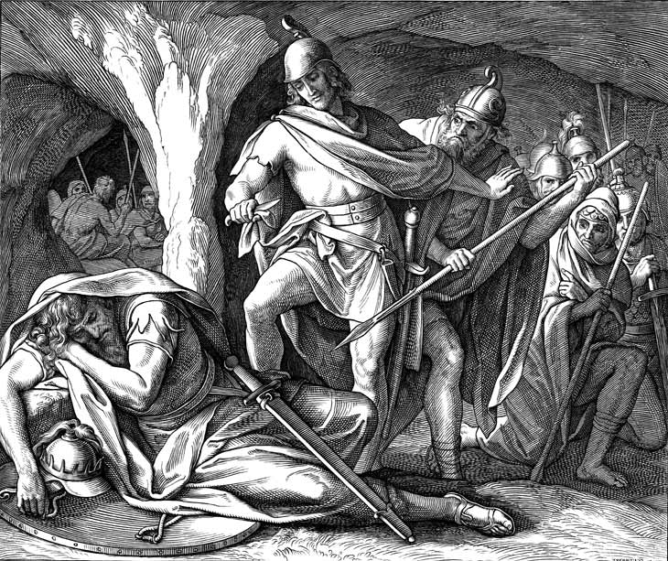
1 Samuel 24: 3-7
Con todo y esto, David sintió remordimiento de haber hecho tal cosa.
Para él, tal acto no tuvo ninguna importancia. ¿A quién tenía que probarle que Dios le había escogido como próximo rey?
Aun así, David pagó bien por mal, como Jesús lo habría hecho.

Slide 14
1 Samuel 24: 3-7
“No paguéis a nadie mal por mal; procurad lo bueno delante de todos los hombres. Si es posible, en cuanto dependa de vosotros, estad en paz con todos los hombres. No os venguéis vosotros mismos, amados míos, sino dejad lugar a la ira de Dios; porque escrito está: Mía es la venganza, yo pagaré, dice el Señor. Así que, si tu enemigo tuviere hambre, dale de comer; si tuviere sed, dale de beber; pues haciendo esto, ascuas de fuego amontonarás sobre su cabeza. No seas vencido de lo malo, sino vence con el bien el mal.”
(Romanos 12:17-21)

Slide 15
1 Samuel 24: 3-7
Esta es ya la segunda vez que le rasgaron el manto real a Saúl.
La realidad es que ya Saúl no tenía autoridad divina para ser rey. Sin embargo, David no se apuró a matarlo, conociendo que, no importa la situación presente en la cual se encontraba Saúl espiritualmente, Dios en un momento lo había ungido.

Slide 16
1 Samuel 24: 3-7
Podríamos decir que quizás David pensaba que Saúl podría redimirse de su condición presente.
No estaría equivocado, en un sentido.
Saúl podría haber dejado su trono y habérselo entregado a David, obedeciendo la voluntad de Dios. Haciendo esto, quizás podría haber rescatado la vida suya y la de su familia, a diferencia del resultado histórico de Samuel 31, dónde Saúl y Jonatán mueren.

Slide 17
1 Samuel 24: 8-15
“También David se levantó después, y saliendo de la cueva dio voces detrás de Saúl, diciendo: ¡Mi señor el rey! Y cuando Saúl miró hacia atrás, David inclinó su rostro a tierra, e hizo reverencia. Y dijo David a Saúl: ¿Por qué oyes las palabras de los que dicen: Mira que David procura tu mal? He aquí han visto hoy tus ojos cómo Jehová te ha puesto hoy en mis manos en la cueva; y me dijeron que te matase, pero te perdoné, porque dije: No extenderé mi mano contra mi señor, porque es el ungido de Jehová…”

Slide 18
1 Samuel 24: 8-15
“…Y mira, padre mío, mira la orilla de tu manto en mi mano; porque yo corté la orilla de tu manto, y no te maté. Conoce, pues, y ve que no hay mal ni traición en mi mano, ni he pecado contra ti; sin embargo, tú andas a caza de mi vida para quitármela. Juzgue Jehová entre tú y yo, y véngueme de ti Jehová; pero mi mano no será contra ti. Como dice el proverbio de los antiguos: De los impíos saldrá la impiedad; así que mi mano no será contra ti…”

Slide 19
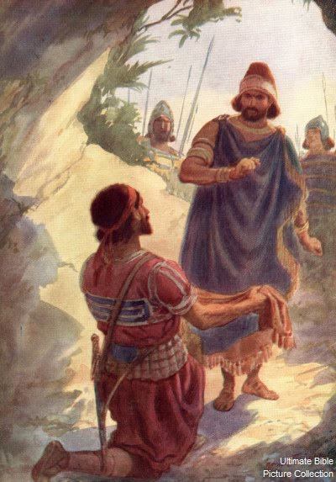
1 Samuel 24: 8-15
“…Tras quién ha salido el rey de Israel? ¿A quién persigues? ¿A un perro muerto? ¿A una pulga? Jehová, pues, será juez, y él juzgará entre tú y yo. El vea y sustente mi causa, y me defienda de tu mano.”

Slide 20
1 Samuel 24: 8-15
David quiso dejar claro qué era lo que había ocurrido y cuál era la realidad del asunto en ese momento.
Primer, le dejó saber a Saúl que él no estaba buscando matarlo. Los rumores que habían llegado a oídos de Saúl eran falsos.
Todo esto David lo explicó postrado, haciendo reverencia.

Slide 21
1 Samuel 24: 8-15
“…Conoce, pues, y ve que no hay mal ni traición en mi mano, ni he pecado contra ti…”
David también le explicó a Saúl que él tuvo la oportunidad de matarlo, pero no lo hizo.
“…No extenderé mi mano contra mi señor, porque es el ungido de Jehová…”
Vemos el gran respeto que tenía David por las cosas de Dios.

Slide 22
1 Samuel 24: 8-15
Sin embargo, David le deja saber a Saúl que Dios cumplirá su obra.
“…Juzgue Jehová entre tú y yo, y véngueme de ti Jehová; pero mi mano no será contra ti…”
Aun así, David no presumía poder obrar con la mente de Dios, por eso le perdonó la vida.
“…Como dice el proverbio de los antiguos: De los impíos saldrá la impiedad…”
O sea, Saúl ya estaba condenado por su propia conducta. David no tenía que hacer nada más,

Slide 23
1 Samuel 24: 8-15
“…Tras quién ha salido el rey de Israel? ¿A quién persigues? ¿A un perro muerto? ¿A una pulga? Jehová, pues, será juez, y él juzgará entre tú y yo. El vea y sustente mi causa, y me defienda de tu mano.”
David dejó saber que él no era una amenaza al trono de Saúl, pero sí que Dios vería la maldad de Saúl y lo castigaría.
David ya había sido ungido como el nuevo rey “conforme al corazón de Dios”. El plan de Dios se cumpliría, no había forma de pararlo.

Slide 24
Aplicaciones
Debemos estar bien seguros de qué es la voluntad de Dios. De otra forma, estaremos deshonrándole al creer que le estamos sirviendo.
La venganza humana nunca es la voluntad de Dios. Él quiere que esperemos en Él, quien verdaderamente conoce las obras de las personas.

Slide 25

Recursos
  Carson, D.A. et al. Nuevo comentario Bı́blico: Siglo veintiuno. electronic ed. Miami: Sociedades Bı́blicas Unidas, 2000.
  Floyd, Ronie. et al. Eds. Estudios Bíblicos para la Vida para Adultos, Otoño 2014, Vol. 1, Núm. 1. Nashville, TN: Lifeway Church Resources, 2014. 26-36.
Henry, Matthew, y Francisco Lacueva. Comentario Bı́blico de Matthew Henry. Barcelona: Editorial CLIE, 1999.
  MacDonald, William. Comentario Bφblico de William MacDonald: Antiguo Testamento y Nuevo Testamento. Viladecavalls (Barcelona), Espa±a: Editorial CLIE, 2004.
  Porter, Rafael. Estudios Bı́blicos ELA: Cuando aumenta la presión (Santiago). Puebla, Pue., México: Ediciones Las Américas, A. C., 2003.
Reina Valera Revisada (1960). Miami: Sociedades Bíblicas Unidas, 1998.
http://blog.lifeway.com/eblifewayadultos/
http://www.dsmedia.org/resources/illustrations/sweet-publishing/ (imágenes bíblicas).
http://st-takla.org/Gallery/Bible/Illustrations/Bible-Slides/OT/Jeremiah.html (imágenes bíblicas).

Slide 26


Slide 27

Próximo Estudio Dominical
Otoño 2014/Tema 5: Cuando las relaciones chocan
Sesión 9: Ceda el paso
2 de noviembre de 2014
Leer y meditar en:
(Génesis 13:1-18)

Slide 28


